Slide 1

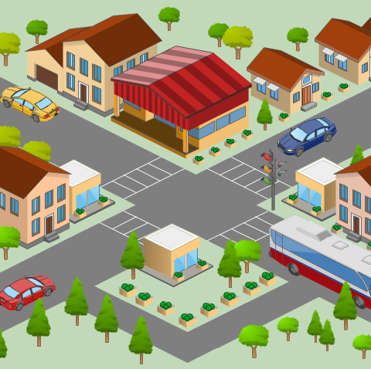
לומדה- יום סידורים
מרצה: ד"ר מיכל הוכהויזר
קורס: יישומי טכנולוגיה לריפוי בעיסוק- סמסטר ב'- תשפ"ב
מגישות: שני עמר 318475670
בר אמינוף318232360
תמרה שפיצר- גמרא 204799985
המשך לעמוד הבא

Slide 2
ברוכים הבאים ללומדת יום סידורים!
המשך לעמוד הבא

Slide 3

הסבר
בלומדה הבאה עלייך לבצע משימות כחלק מיום סידורים. יום זה כולל קניות בסופר, תור בקופת חולים, נסיעה באוטובוס והפסקת קפה בבית.
המשימות ביום הסידורים לא תלויות אחת בשנייה, וניתן לבצע את חלקן או כולן, בסדר לפי בחירתך.
ביצוע המשימות בלומדה על ידי הזזה ולחיצה על העכבר (מחשב) או על ידי הזזת האצבע ולחיצה על המסך (טאבלט).
המשך לעמוד הבא

Slide 4

שימ/י לב!
ניתן ללחוץ על כל דבר, אך במידה ואין תגובה של המערכת, הלחיצה לא במקום הנכון.
לפני כל ביצוע משימה יופיע הסבר, ובמהלך המשימות יופיעו שאלות מכווינות ולחצן עזרה בעת הצורך.
המשך לעמוד הבא
חזרה לדף קודם

Slide 5
שימ/י לב!
השאלות המכווינות ולחצן העזרה יוכלו לעזור בפיתוח אסטרטגיות.
אסטרטגיות הן הרגלים, כלים או תהליכים, המסייעים בביצוע משימות ביעילות.
מומלץ להצטייד בדף וכלי כתיבה.
במסך הבא תוצג בפנייך מפת המשימות. אנא בחר/י את המשימה הרצויה.
למפת המשימות
חזרה לדף קודם

Slide 6
תור לרופא בקופת חולים
קניות בסופר
הפסקת קפה
נסיעה באוטובוס
יציאה

Slide 7
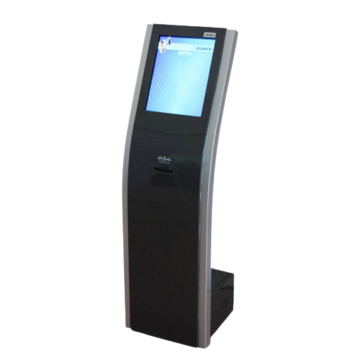
תור לרופא בקופת חולים
במשימה הבאה יופיע חדר מסדרון של קופת החולים.
עלייך להוציא מספר תור מהמכונה.
לחכות ולהיכנס לחדר המצוין בתור כשתורך מגיע.
שלום,
מספרך בתור הוא
_____
עלייך לחכות עד שיקראו במספרך ולגשת חדר המתאים.
המשך לעמוד הבא

Slide 8
שאלות מכווינות
מה הדבר הראשון שעלייך לבצע כאשר את/ה מגיע/ה למרפאה?
איך תזכר/י את מספר התור והחדר אליו את/ה אמור/ה ללכת?
האם שימוש בדף ועט יעזור לך?
המשך לעמוד הבא
חזרה להוראות

Slide 9
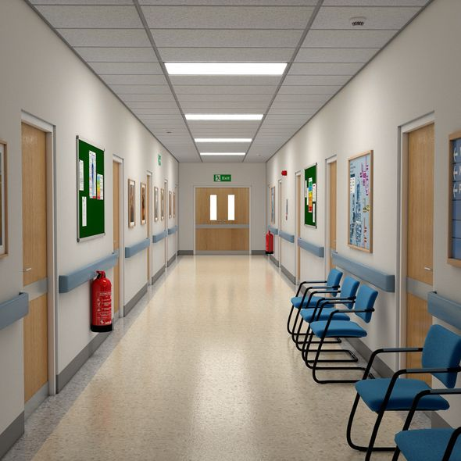
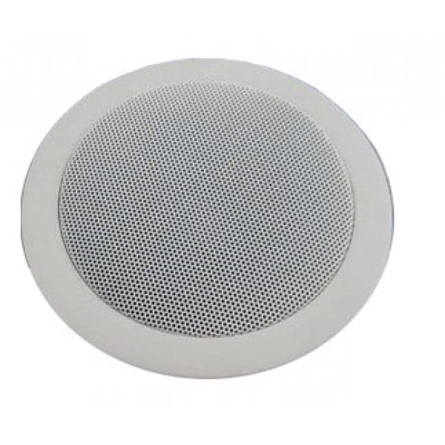
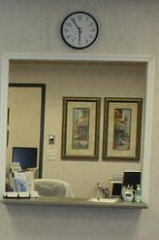


חדר 3
חדר 4
חדר 2
חדר 1

Slide 10

מתנצלים, ישנה תקלה.
המכונה לא עובדת!
כיצד תוכל להוציא מספר תור?
חזרה למרפאה

Slide 11
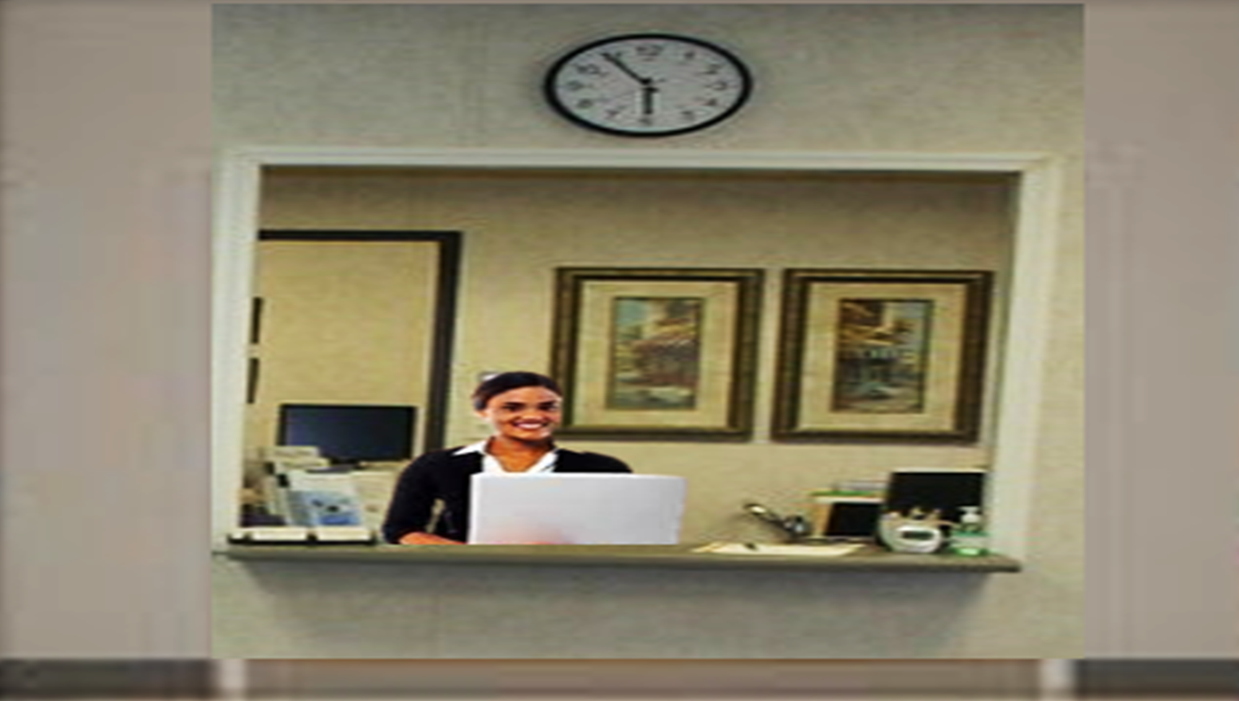
במה אפשר לעזור?
אני זקוק לשירותי אחיות
אני זקוק לשירותי משרד- תור לרופא

Slide 12
שלום,
מספרך בתור הוא
23א
עלייך לחכות עד שיקראו במספרך ולגשת חדר המתאים.
במה אפשר לעזור?
אני זקוק לשירותי אחיות
אני זקוק לשירותי משרד- תור לרופא
חזרה למרפאה

Slide 13
שירותי האחיות מיועדים לבדיקות דם. האם זה מה שאתה צריך?
במה אפשר לעזור?
כן אני זקוק לשירותי אחיות
אני זקוק לשירותי אחיות
אני זקוק לשירותי משרד- תור לרופא
לא, חזור לשירותי משרד
חזרה למרפאה

Slide 14

טעית. נסה/י להיזכר מה עליך לעשות?
שירותי האחיות מיועדים לבדיקות דם. האם זה מה שאתה צריך?
כן אני זקוק לשירותי אחיות
לא, חזור לשירותי משרד
חזור לתחילת המשימה

Slide 15
חדר 3
חדר 4
חדר 2
חדר 1
אינך יכול/ה להיכנס.
חשוב/י מה יש לעשות בעת ההגעה?
חזור

Slide 16
מטופל מספר 23ב לחדר 4
מטופל מספר 22א לחדר 2
מטופל מספר 21א לחדר 1
מטופל מספר 20ב לחדר 3
מטופל מספר 23א לחדר 1
מטופל מספר 20א לחדר 3
מטופל מספר 23ב לחדר 4
מטופל מספר 22א לחדר 2
מטופל מספר 21א לחדר 1
מטופל מספר 20ב לחדר 3
מטופל מספר 23א לחדר 1
מטופל מספר 20א לחדר 3
חדר 3
חדר 4
חדר 2
חדר 1
חזור על מספרי התורים

Slide 17
חדר 3
חדר 4
חדר 2
חדר 1
התבלבלת במספר החדר
חשוב/י מהו מספר החדר נכון?
חזור

Slide 18

הצלחת להגיע אל הרופא!
כל הכבוד!!
המשך לעמוד הבא

Slide 19
תיווך תוך כדי המשימה
חשוב/י מה עלייך לעשות קודם.
במידה והמכונה לא עובדת, למי אפשר לפנות כדי להוציא מספר תור?
מה יכולה לעזור לך לזכור את מספר התור?
מה תוכל לעשות במידה ושכחת את מספר התור?
חזור למשימה

Slide 20
תור לרופא- סיכום אסטרטגיות אפשריות
מה עזר לך לזכור את מספר התור?
כתיבת המספרים, חזרה בקול על המספר, אסוציאציות.
האם נכנסת לאותו חדר מספר פעמים? מדוע?
כיצד תוכל/י בפעם הבאה לבצע את המשימה בצורה שונה?
המשך לעמוד הבא

Slide 21
סיכום אסטרטגיות אפשריות
כתיבת המשימה.
סדר הפעולות.
שמירת התור במקום נגיש.
לדמיין את רצף השלבים.
במידה ומשהו משתבש להסתכל מסביב ולראות אם יש משהו שיכול לעזור.
לפני ביצוע שלב במשימה לעצור ולוודא מה עלי לעשות.
חזרה למפת המשימות

Slide 22
הפסקת קפה
במשימה הבאה יופיע מטבח בבית.
עלייך להכין עבורך קפה בספל- מים חמים, כפית קפה, כפית סוכר וחלב.
אסוף/י את כל הפריטים שאת/ה צריכ/ה ואז עבור להכנת הקפה.
בסיום הכנת קפה, לחצ/י על "סיימתי להכין קפה".
המשך לעמוד הבא

Slide 23
שאלות מכווינות
כיצד תזכור/י מה עלייך לעשות?
מה הכלים והמוצרים שאת/ה צריכ/ה עבור הכנת הקפה?
מה יכול להשתבש וכיצד תתמודד עם זה?
האם השימוש בדף ועט יכול לעזור לך?
המשך לעמוד הבא
חזרה להוראות

Slide 24
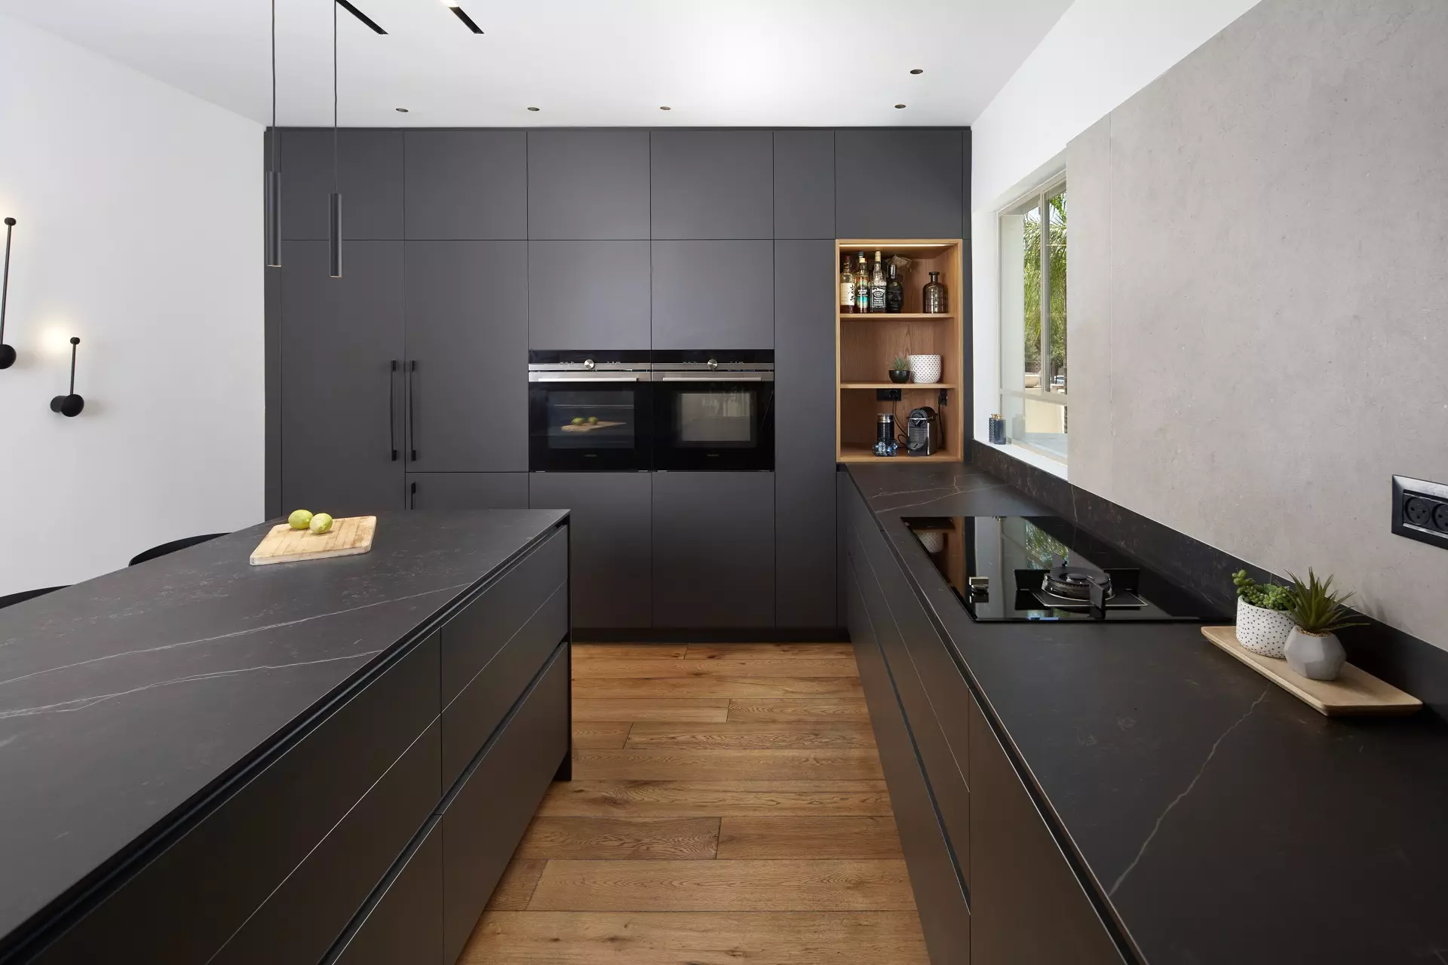
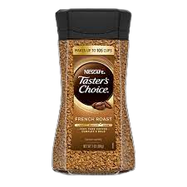

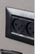

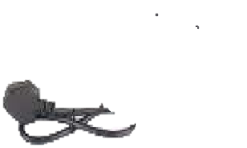
כוסות
ספלים
מקרר
צלחות
כפיות
מעבר להכנת הקפה

Slide 25
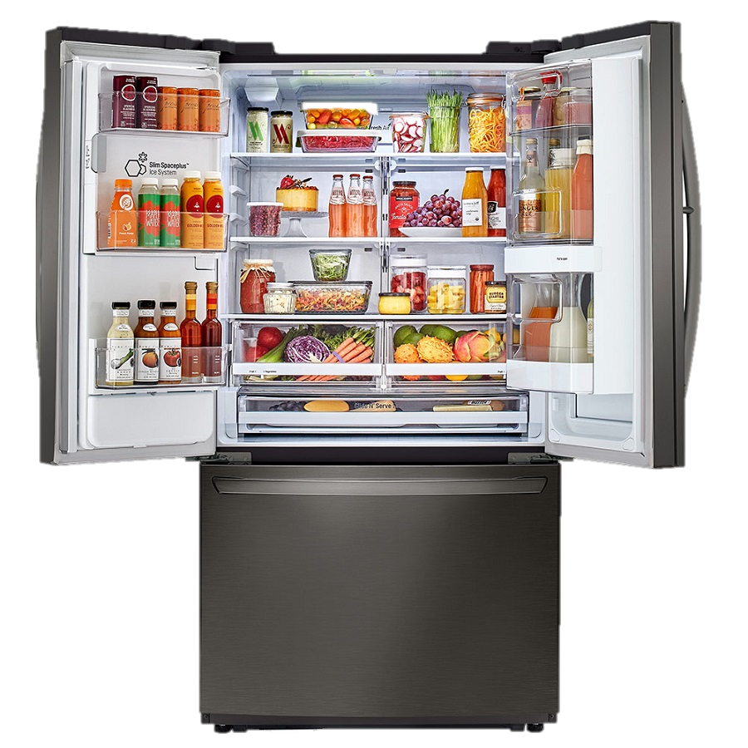

מעבר להכנת הקפה

Slide 26
נהדר!
אספת את הפריט בהצלחה!
חזור למטבח
מעבר להכנת הקפה

Slide 27
טעות בבחירת הפריט
מה המוצר שעליך לקחת?
חזור למקרר
מעבר להכנת הקפה

Slide 28

כוסות
ספלים
מקרר
נהדר!
אספת את הפריט בהצלחה!
צלחות
כפיות
חזור למטבח
מעבר להכנת הקפה

Slide 29
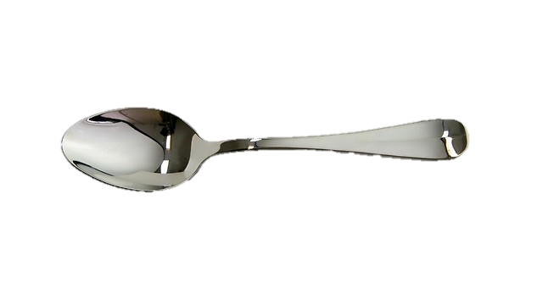
כוסות
ספלים
מקרר
נהדר!
אספת את הפריט בהצלחה!
צלחות
כפיות
חזור למטבח
מעבר להכנת הקפה

Slide 30
כוסות
ספלים
מקרר
נהדר!
אספת את הפריט בהצלחה!
צלחות
כפיות
חזור למטבח
מעבר להכנת הקפה

Slide 31
כוסות
ספלים
מקרר
נהדר!
אספת את הפריט בהצלחה!
צלחות
כפיות
חזור למטבח
מעבר להכנת הקפה

Slide 32
כוסות
ספלים
מקרר
טעות בבחירת הפריט
נסה/י להיזכר מה את/ה צריכ/ה?
צלחות
כפיות
חזור למטבח
מעבר להכנת הקפה

Slide 33
אי אפשר להשתמש במים להכנת הקפה!
המים אינם חמים!
כוסות
ספלים
מקרר
צלחות
כפיות
חזור למטבח
מעבר להכנת הקפה

Slide 34

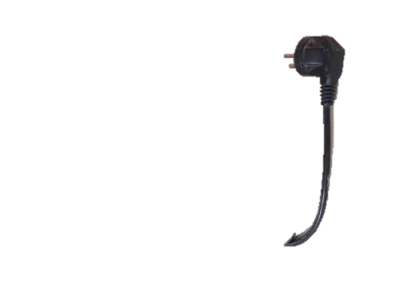
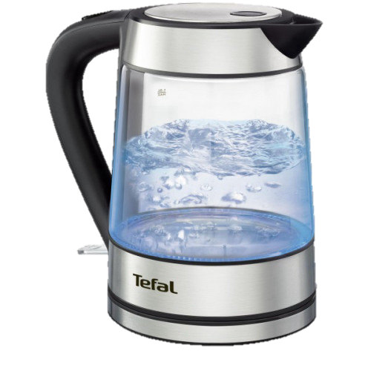
המים הורתחו בהצלחה!
כוסות
ספלים
מקרר
צלחות
כפיות
חזור למטבח
מעבר להכנת הקפה

Slide 35
האם אספת את כל הפריטים שאת/ה צריכ/ה?
כוסות
ספלים
מקרר
מים חמים
קפה
סוכר
חלב
ספל
כפית
צלחות
כפיות
לא-
חזור/י למטבח
כן-
עבור/י להכנת הקפה
מעבר להכנת קפה

Slide 36
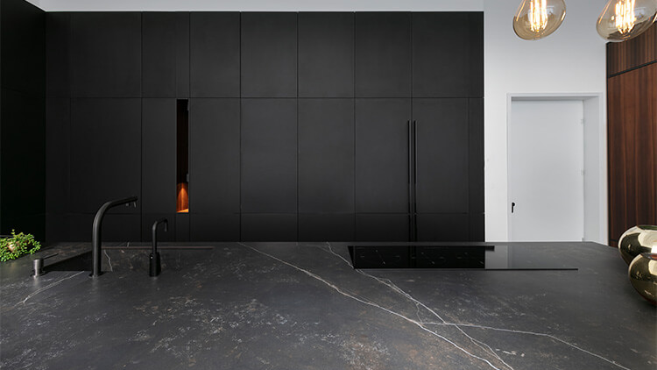
סיימתי להכין קפה

Slide 37
כמה כפיות קפה תרצה/י להוסיף?
שתי כפיות
כפית וחצי
כפית אחת
סיימתי להכין קפה

Slide 38

כמה כפיות קפה תרצה/י להוסיף?
הקפה הוסף בהצלחה!
שתי כפיות
כפית וחצי
כפית אחת
חזור
סיימתי להכין קפה

Slide 39
כמה כפיות קפה תרצה/י להוסיף?
טעות,
חשוב/י שוב כמה כפיות קפה את/ה צריכ/ה.
שתי כפיות
כפית וחצי
כפית אחת
לחצ/י לעזרה
נסה/י שנית
סיימתי להכין קפה

Slide 40
כמה כפיות סוכר תרצה/י להוסיף?
שלוש כפיות
שתי כפיות
כפית אחת
סיימתי להכין קפה

Slide 41
הסוכר הוסף בהצלחה!
כמה כפיות סוכר תרצה/י להוסיף?
שלוש כפיות
שתי כפיות
כפית אחת
חזור
סיימתי להכין קפה

Slide 42
כמה כפיות סוכר תרצה/י להוסיף?
טעות,
חשוב/י שוב כמה כפיות סוכר את/ה צריכ/ה.
שלוש כפיות
שתי כפיות
כפית אחת
לחצ/י לעזרה
נסה/י שנית
סיימתי להכין קפה

Slide 43
סיימתי להכין קפה
חזרה להכנת הקפה

Slide 44
סיימתי להכין קפה
חזרה להכנת הקפה

Slide 45
סיימתי להכין קפה
חזרה להכנת הקפה
Notes:
חלב

Slide 46
תיווך במהלך המשימה
עצור, תנסה לחשוב מה עלייך לבצע?
כיצד תוכל לזכור את השלבים השונים של המשימה?
האם נעזרת באסטרטגיה על מנת לזכור את מה שדרוש להכנת הקפה?
חזרה למשימה

Slide 47
בקרה על הכנת קפה
האם נעזרת באסטרטגיה שעזרה לך לזכור את הכמויות הנדרשות להכנת הקפה?
- אם כן, חשוב/י מדוע אסטרטגיה זו לא עזרה, מדוע לא היה יעיל. חזור/י לתחילת המשימה ובחר/י אסטרטגיה נוספת שתעזור לביצוע המשימה, בעזרת השאלות המכווינות (למשל, כתיבת הכמויות הנדרשות, הקראה בקול וכו') .
- אם לא, חזור/י לתחילת המשימה והיעזר/י בשאלות המכווינות לבחירת אסטרטגיה.
חזרה לתחילת למשימה

Slide 48

הצלחת להכין קפה!
כל הכבוד!!
את/ה יכול/ה לצאת להפסקת קפה!
המשך לעמוד הבא

Slide 49
הכנת קפה- סיכום אסטרטגיות אפשריות
מה עזר לך לזכור את מספר את רצף הפעולות?
כתיבה, חזרה בקול, אסוציאציות, קישור לחיים האישיים.
כיצד תוכל/י בפעם הבאה לבצע את המשימה בצורה שונה?
המשך לעמוד הבא

Slide 50
סיכום אסטרטגיות אפשריות
כתיבת המשימה.
סדר הפעולות.
לדמיין את רצף השלבים.
במידה ומשהו משתבש להסתכל מסביב ולראות אם יש משהו שיכול לעזור.
לפני ביצוע שלב במשימה לעצור ולוודא מה עלי לעשות.
חזרה למפת המשימות

Slide 51
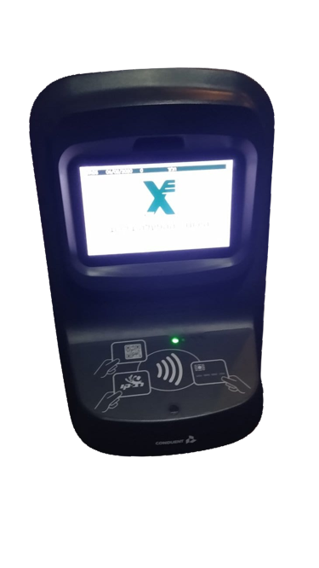
נסיעה באוטובוס
במשימה הבאה תופיע תחנת אוטובוס.
עלייך לחכות לקו 20 לכיוון קריית אונו, לעלות עליו ולשלם במכונת רב קו.
לאחר מכן, לחכות מספר תחנות ולרדת בתחנת קניון קריית אונו.
המשך לעמוד הבא

Slide 52
שאלות מכווינות
מה יעזור לך לזכור מה עלייך לעשות?
מה יעזור לך לזכור על איזה קו עלייך לעלות? ובאיזה תחנה לרדת?
כיצד משלמים ברב קו?
האם יש משהו שיכול להשתבש במהלך המשימה? כיצד תתמודד/י איתו?
האם דף ועט יוכלו לעזור לך במשימה?
להתחלת המשימה
חזרה להוראות

Slide 53
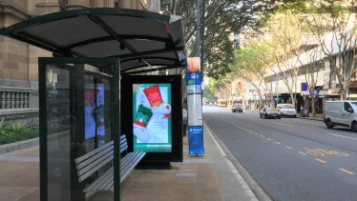
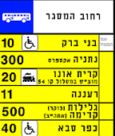
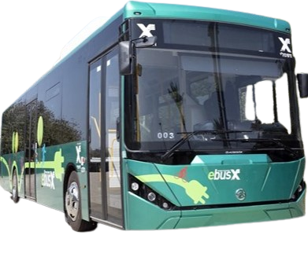
כשאת/ה רוצה לעלות, לחצ/י על האוטובוס
טעות, נסה/נסי לחשוב ולהיזכר שוב על איזה קו אוטובוס עליך לעלות.
10 בני ברק
10
חזרה לתחנת האוטובוס

Slide 54
כשאת/ה רוצה לעלות, לחצ/י על האוטובוס
טעות, נסה/נסי לחשוב ולהיזכר שוב על איזה קו אוטובוס עליך לעלות.
300 נתניה
300
חזרה לתחנת האוטובוס

Slide 55

כשאת/ה רוצה לעלות, לחצ/י על האוטובוס
טעות, נסה/נסי לחשוב ולהיזכר שוב על איזה קו אוטובוס עליך לעלות.
10 בני ברק
10

Slide 56
כשאת/ה רוצה לעלות, לחצ/י על האוטובוס
טעות, נסה/נסי לחשוב ולהיזכר שוב על איזה קו אוטובוס עליך לעלות.
300 נתניה
300

Slide 57
כשאת/ה רוצה לעלות, לחצ/י על האוטובוס
חלפו כל האוטובוסים העוברים בזמן זה בתחנה. חשוב/חשבי, האם יכול להיות שפספסת את האוטובוס?
20 קרית אונו
20
לא
כן, מעבר לניסיון נוסף

Slide 58
יופי עלית על האוטובוס הנכון!
20 קרית אונו
20
המשך לתוך האוטובוס

Slide 59
תיווך במהלך המשימה
חיכית בתחנת האוטובוס, קו 10 לבני ברק עבר, קו 300 לנתניה עבר וקו 20 לקרית אונו עבר.
חשוב/חשבי על המשימה שקיבלת, על איזה קו אוטובוס היה עלייך לעלות?
האם נעזרת באסטרטגיה מסוימת כדי לזכור את המשימה ופרטיה?
אם לא, אנא חזור/חזרי לתחילת המשימה ובחר/י בעזרת השאלות, אסטרטגיה שתוכל לעזור לך. (למשל, לכתוב על דף את המשימה ופרטיה, יצירת ראשי תיבות לפרטי המשימה, יצירת סיפור וקישור לחיים האישיים, לבדוק את הדברים שאינם ידועים או ברורים טרם התחלת המשימה).
אם כן נעזרת באסטרטגיה, חשוב/חשבי, מדוע לא עזרה? אנא חזור/חזרי לתחילת המשימה, ובחר/י אסטרטגיה נוספת או אחרת בעזרת השאלות והדוגמאות.
חזרה לתחילת המשימה

Slide 60
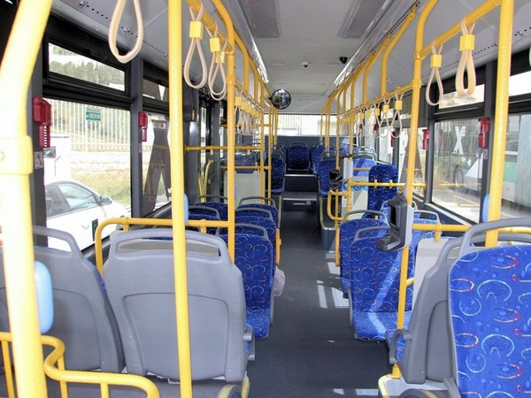

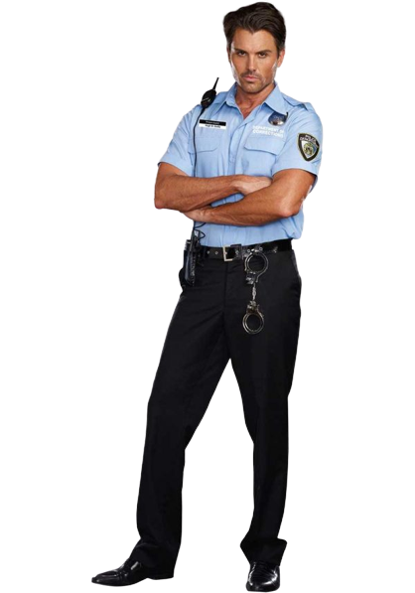
חשוב/ חשבי, מה עלייך לעשות לאחר העלייה לאוטובוס?
יכול להיות שעליך לעשות משהו מסוים לפני שאת/ה מתיישב/ת?

Slide 61
חשוב/ חשבי, מה עלייך לעשות לאחר העלייה לאוטובוס?
יופי ביצעת תשלום ברב קו!
יכול להיות שעליך לעשות משהו מסוים לפני שאת/ה מתיישב/ת?
מכונה זו לא עובדת, עמכם הסליחה
לחצ/י כדי לשבת

Slide 62
חשוב/ חשבי, מה עלייך לעשות לאחר העלייה לאוטובוס?
יופי ביצעת תשלום ברב קו!
מכונה זו לא עובדת, עמכם הסליחה
יכול להיות שעליך לעשות משהו מסוים לפני שאת/ה מתיישב/ת?
לחצ/י כדי לשבת

Slide 63
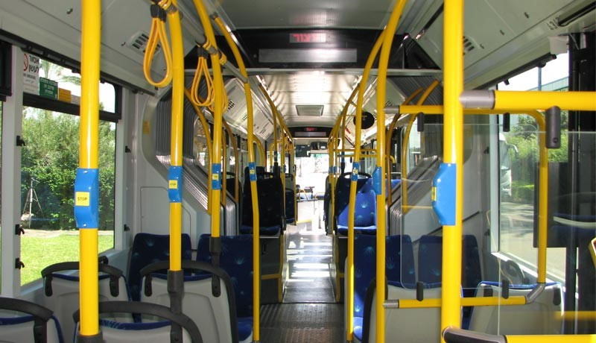
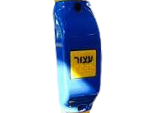
התחנה הקרובה-
צה"ל
טעות, נסה/נסי לחשוב ולהיזכר היכן עליך לרדת.
חזרה לנסיעה באוטובוס

Slide 64
התחנה הקרובה-
צה"ל
טעות, נסה/נסי לחשוב ולהיזכר היכן עליך לרדת. האם ברחוב? או במקום מסוים?
חזרה לנסיעה באוטובוס

Slide 65
יופי ירדת מהאוטובוס במקום הנכון!
המשך לעמוד הבא

Slide 66
שים/ שימי לב, היכן כתוב מהי התחנה הקרובה?
התחנה הקרובה-
צה"ל
כשאת/ה רוצה לרדת, לחצ/י על הכפתור

Slide 67
שים/ שימי לב, היכן כתוב מהי התחנה הקרובה?
התחנה הקרובה- שלמה המלך
כשאת/ה רוצה לרדת, לחצ/י על הכפתור

Slide 68
התחנה הקרובה- קניון קרית אונו
כשאת/ה רוצה לרדת, לחצ/י על הכפתור

Slide 69
התחנה הקרובה-
הגליל
טעות, חשוב/חשבי, האם יכול להיות שפספסת את התחנה?
כשאת/ה רוצה לרדת, לחצ/י על הכפתור
לא
כן, מעבר לניסיון נוסף

Slide 70
התחנה הקרובה-
הגליל
טעות, חשוב/חשבי, האם יכול להיות שפספסת את התחנה?
האוטובוס המשיך לעיר אחרת, חשוב/חשבי, האם יכול להיות שפספסת את התחנה?
כשאת/ה רוצה לרדת, לחצ/י על הכפתור
לא
כן, מעבר לניסיון נוסף
לא
כן, מעבר לניסיון נוסף

Slide 71
תיווך במהלך המשימה
ישבת באוטובוס, התחנות שעברו הן צה"ל, שלמה המלך, קניון קרית אונו והגליל.
חשוב/חשבי על המשימה שקיבלת, באיזה תחנה היה עלייך לרדת?
האם נעזרת באסטרטגיה מסוימת כדי לזכור את המשימה ופרטיה?
אם לא, אנא חזור/חזרי לתחילת המשימה ובחר/י בעזרת השאלות, אסטרטגיה שתוכל לעזור לך. (למשל, לכתוב על דף את המשימה ופרטיה, יצירת ראשי תיבות לפרטי המשימה, יצירת סיפור וקישור לחיים האישיים, לבדוק את הדברים שאינם ידועים או ברורים טרם התחלת המשימה).
אם כן נעזרת באסטרטגיה, חשוב/חשבי, מדוע לא עזרה? אנא חזור/חזרי לתחילת המשימה, ובחר/י אסטרטגיה נוספת או אחרת בעזרת השאלות והדוגמאות.
חזרה לתחילת המשימה

Slide 72
נסיעה באוטובוס- סיכום אסטרטגיות אפשריות
מה עזר לך לזכור את מספר את רצף הפעולות?
למשל כתיבה, חזרה בקול, אסוציאציות, קישור לחיים האישיים.
כיצד תוכל/י בפעם הבאה לבצע את המשימה בצורה שונה?
המשך לעמוד הבא

Slide 73
סיכום אסטרטגיות אפשריות
כתיבת המשימה.
כתיבת סדר הפעולות.
חזרה בקול על הפעולות במשימה.
לדמיין את רצף השלבים.
לקשר לחיים האישיים או לאסוציאציות.
במידה ומשהו משתבש להסתכל מסביב ולראות אם יש משהו שיכול לעזור.
לפני ביצוע שלב במשימה לעצור ולוודא מה עלי לעשות.
חזרה למפת המשימות

Slide 74

קניות בסופר
במשימה הבאה עליך לערוך קניות בסופר.
להלן רשימת הקניות שלך:
עלייך לבחור את המחלקה המתאימה עבור כל מוצר, ואז לבחור את המוצר המתאים ביותר בהתאם לרשימת הקניות שלך.
כשאת/ה אוספ/ת את כל המוצרים, לחצ/י על "סיימתי את הקניות".
לחם פרוס מחיטה מלאה
12 ביצים
קרטון חלב 3%, 1 ליטר
5 מלפפונים
חפיסת שוקולד עדשים
המשך לעמוד הבא

Slide 75
שאלות מכווינות
כמה מוצרים עליך לקנות?
מה יעזור לך לזכור את כל המוצרים שעליך לקנות?
האם יש סדר מסויים שבו תעבור בין המחלקות?
כיצד תדע איפה נמצא המוצר שאתה מעוניין בו?
האם שימוש בדף ועט יעזור לך?
המשך לעמוד הבא
חזרה להוראות

Slide 76
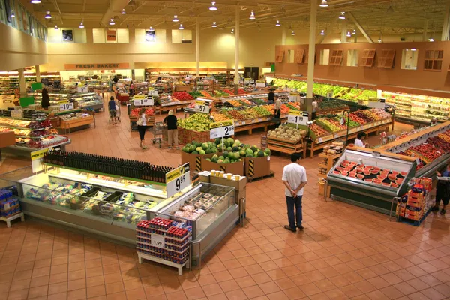
לחם ומאפים
ממתקים
ביצים
מוצרי חלב
ירקות
פירות
בשר
סיימתי את הקניות

Slide 77
לחם ומאפים
ממתקים
האם אספת את כל הפריטים שאת/ה צריכ/ה?
לחם פרוס מחיטה מלאה
12 ביצים
קרטון חלב 3% 1 ליטר
5 מלפפונים
חפיסת שוקולד עדשים
ביצים
מוצרי חלב
ירקות
פירות
בשר
לא-
חזור/י לסופר
כן-
סיימתי את הקניות
סיימתי את הקניות

Slide 78

שימ/י לב!
האם יש פירות ברשימת הקניות שלך?
חזרה למחלקה

Slide 79
שימ/י לב!
האם יש מוצרי בשר ברשימת הקניות שלך?
חזרה למחלקה

Slide 80
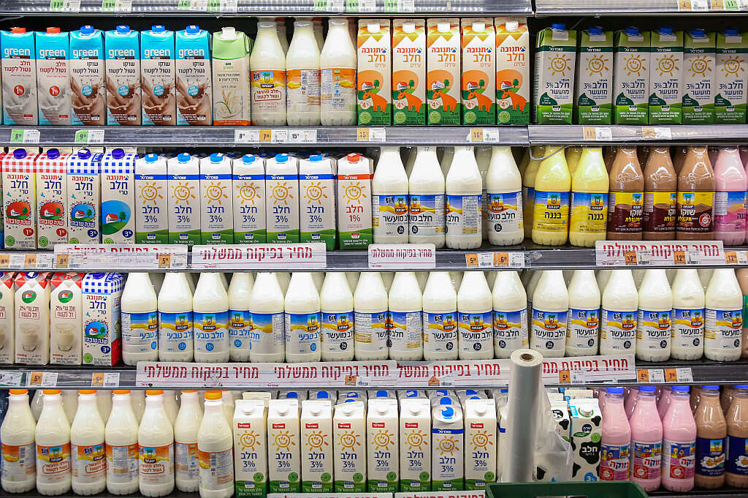


Slide 81
נסה/י להיזכר איזה חלב עליך לקנות?
חזרה למחלקה

Slide 82
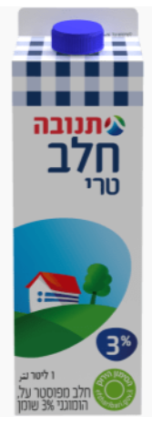
כל הכבוד!
בחרת בפריט הנכון!
החלב נוסף לעגלת הקניות שלך
ר
חזרה לסופר

Slide 83
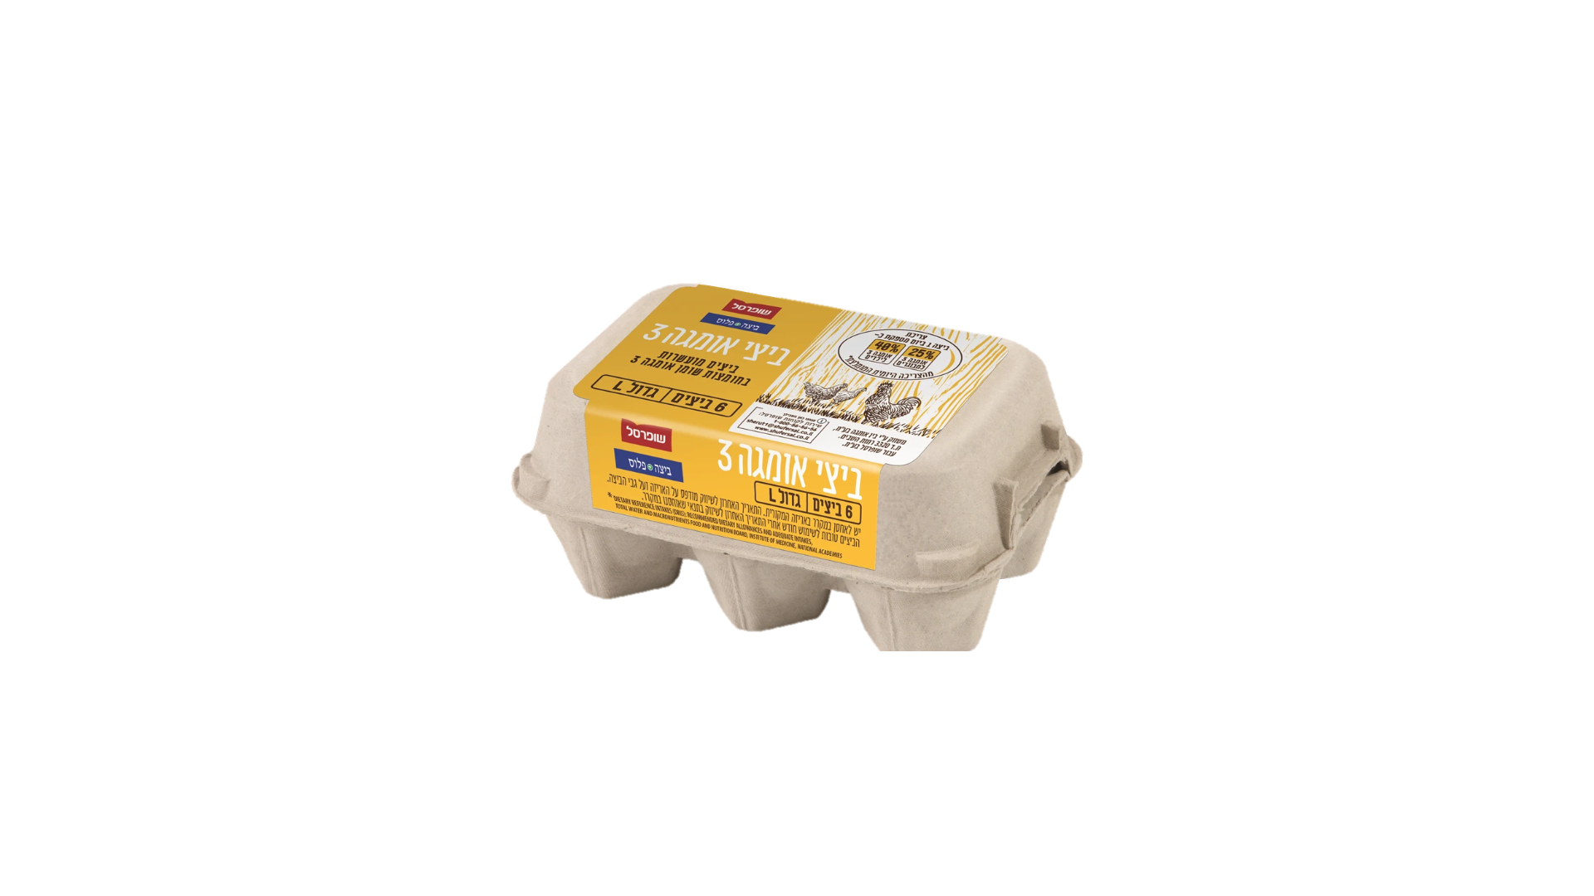

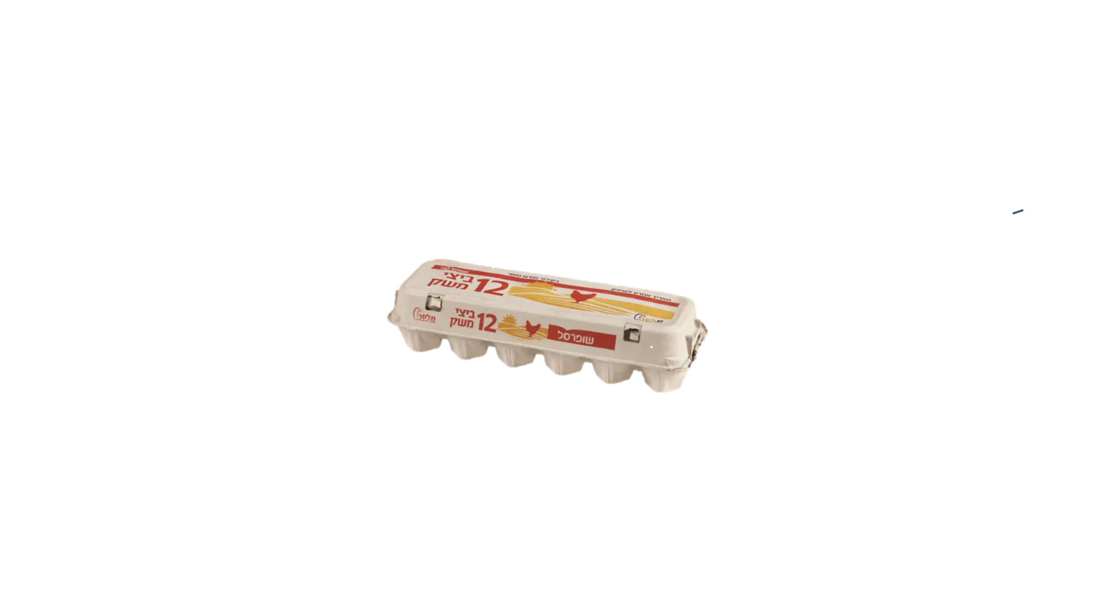
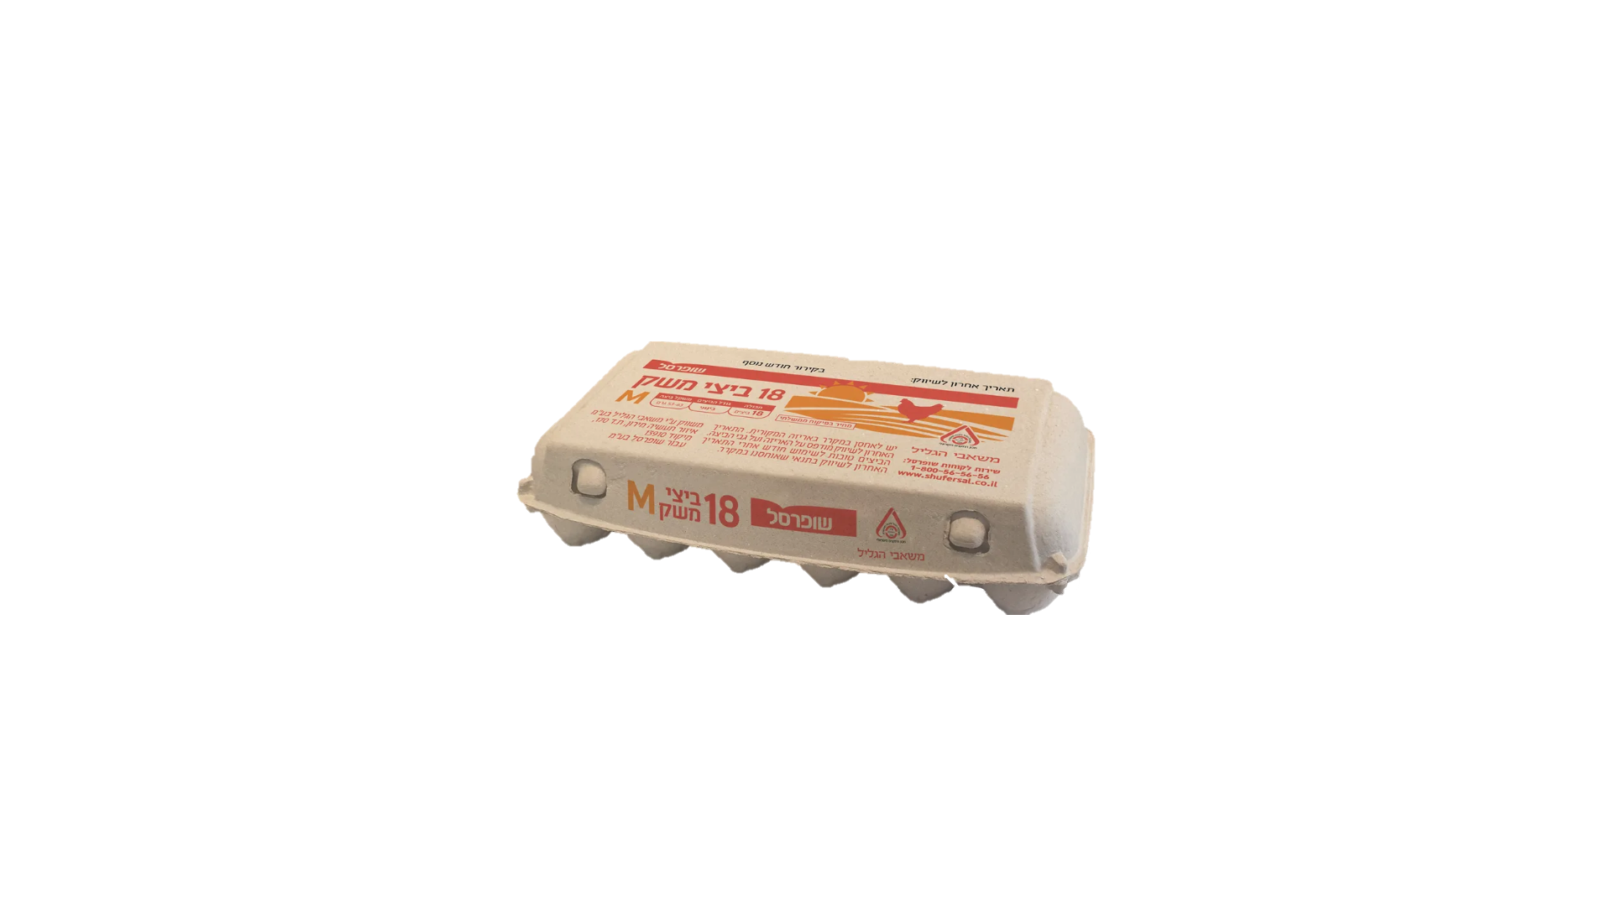
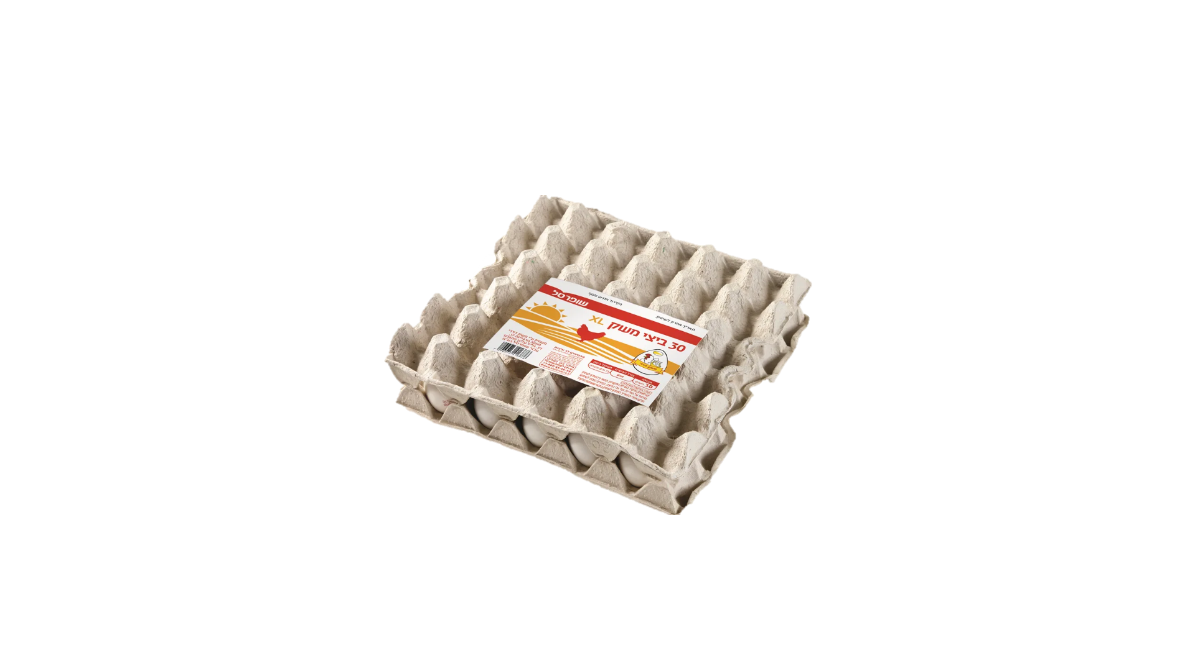

Slide 84
זה לא הפריט הנכון.
חשוב/י האם זוהי כמות הביצים שעליך לקנות?
חזרה למחלקה

Slide 85
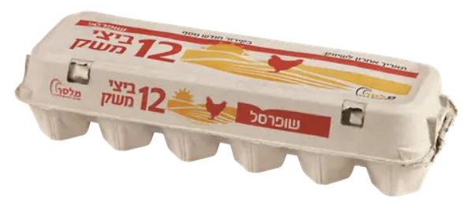
כל הכבוד!
בחרת בפריט הנכון!
מארז 12 הביצים נוספו לעגלת הקניות שלך
חזרה לסופר

Slide 86
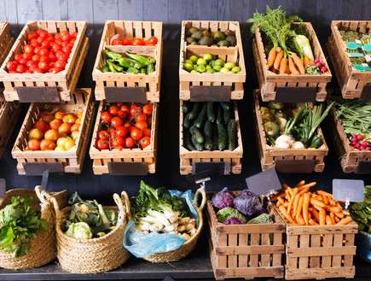
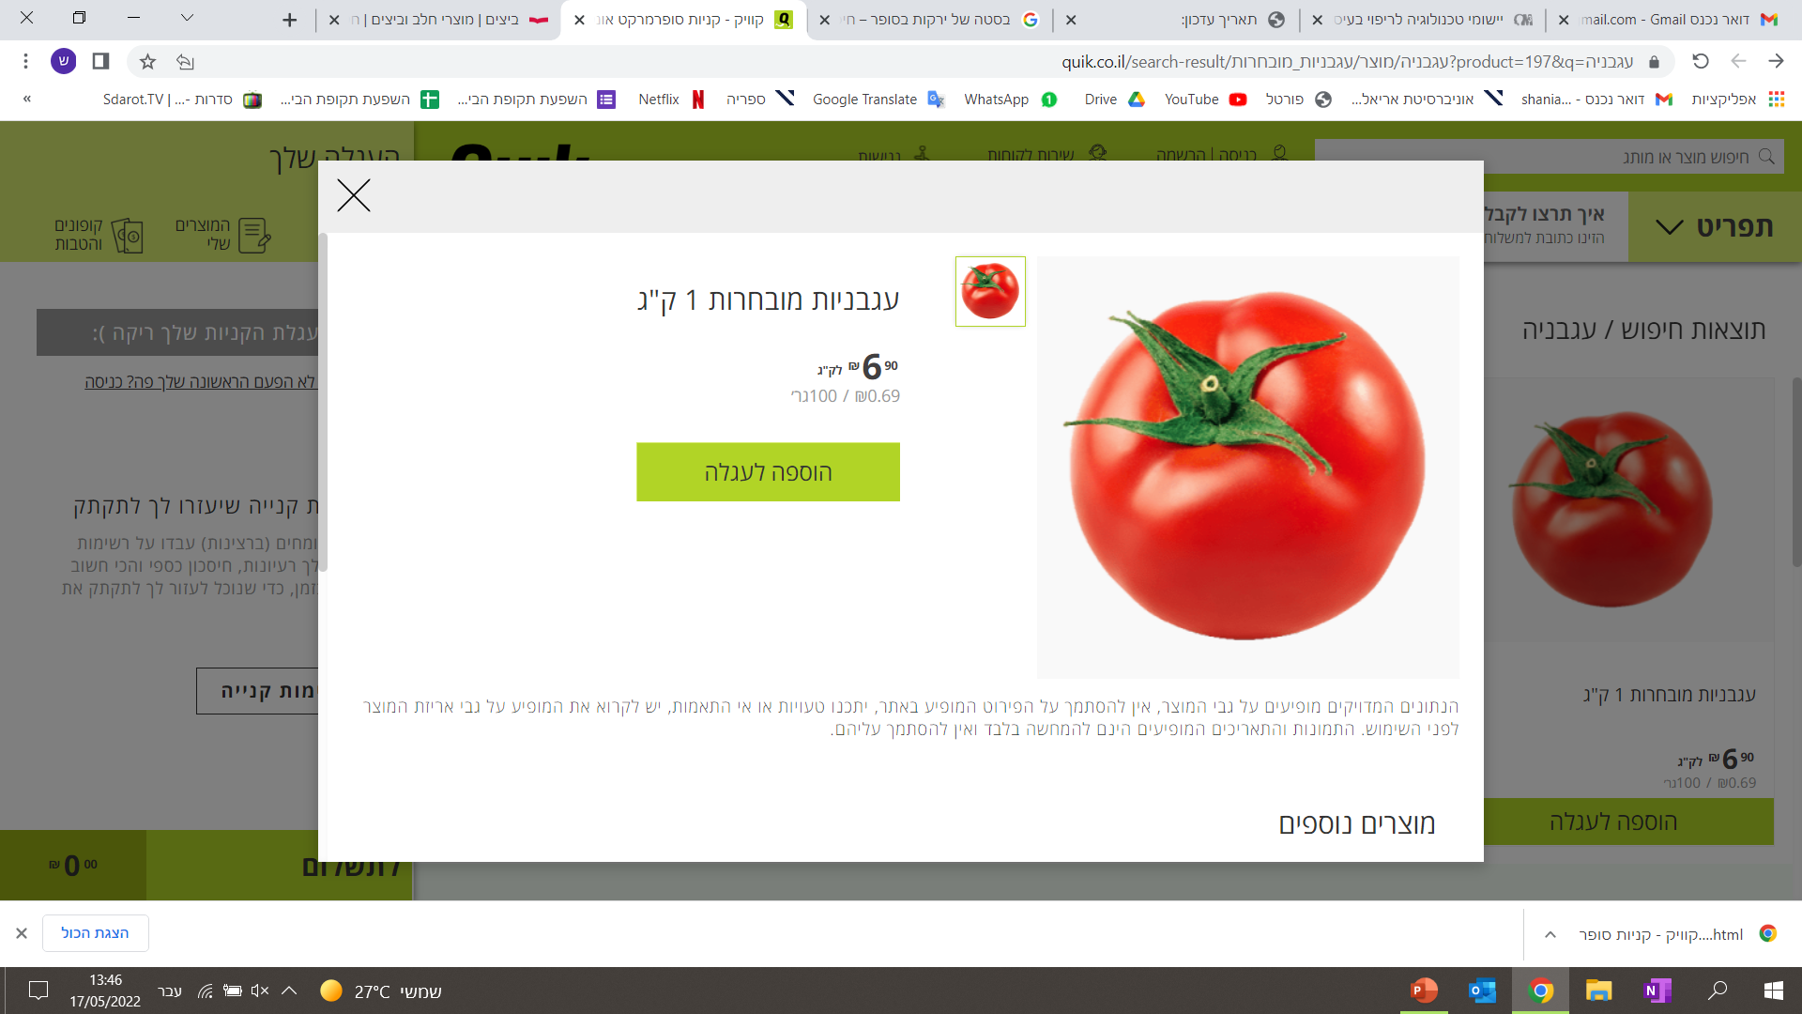
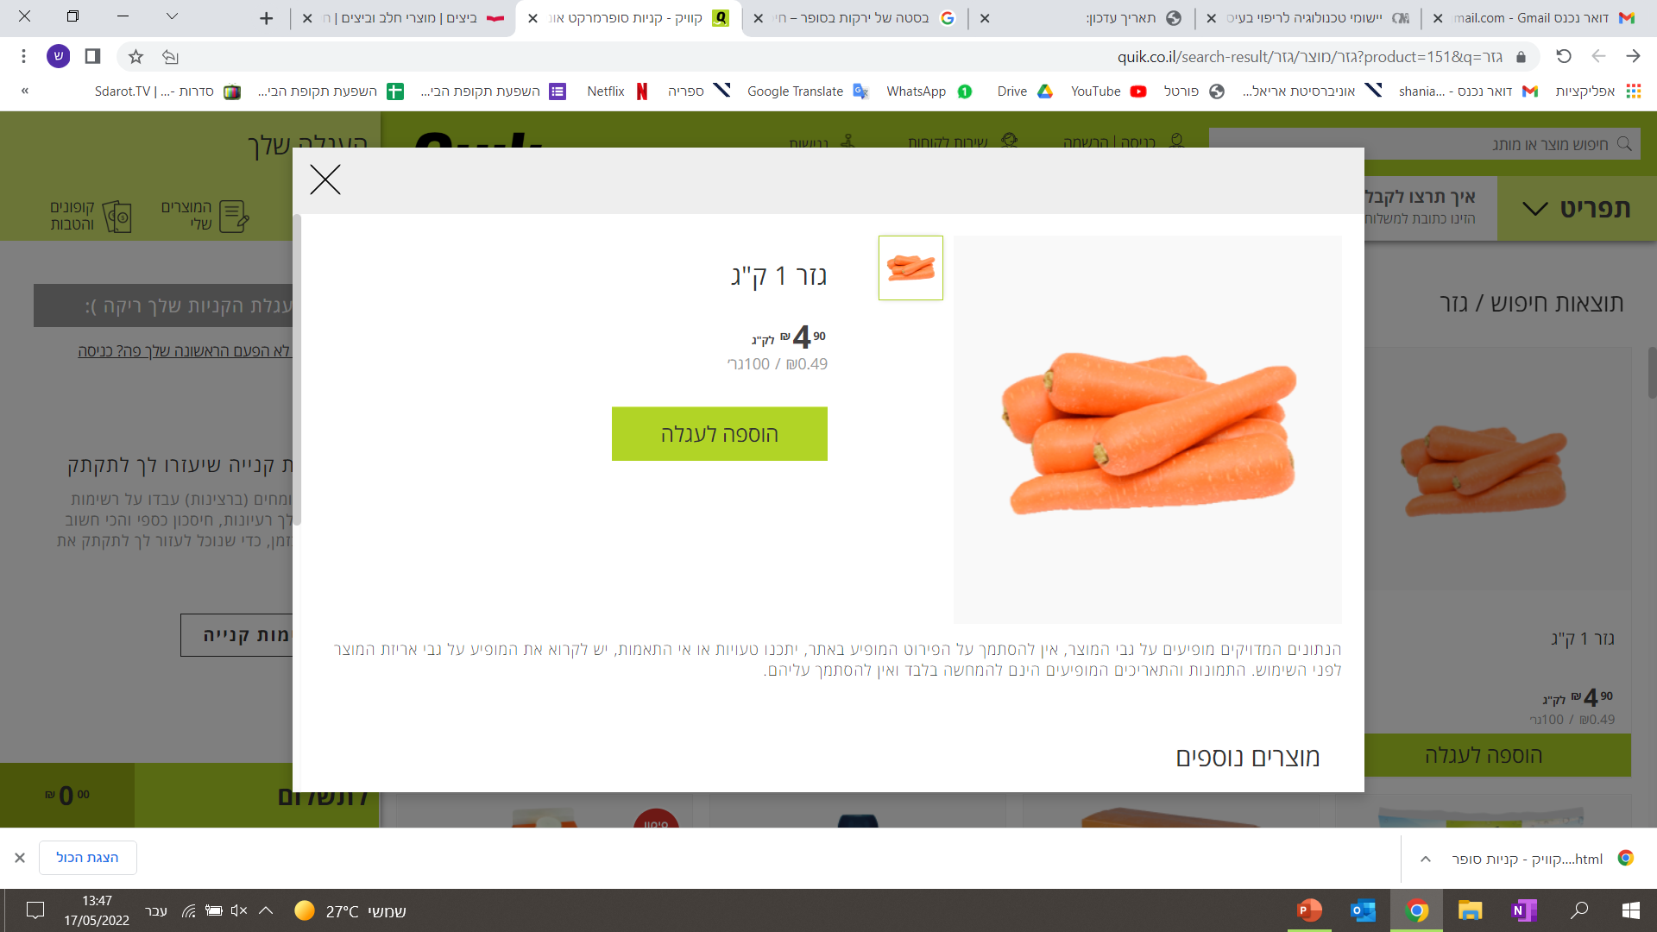
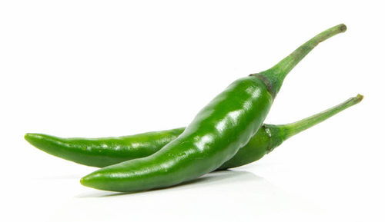
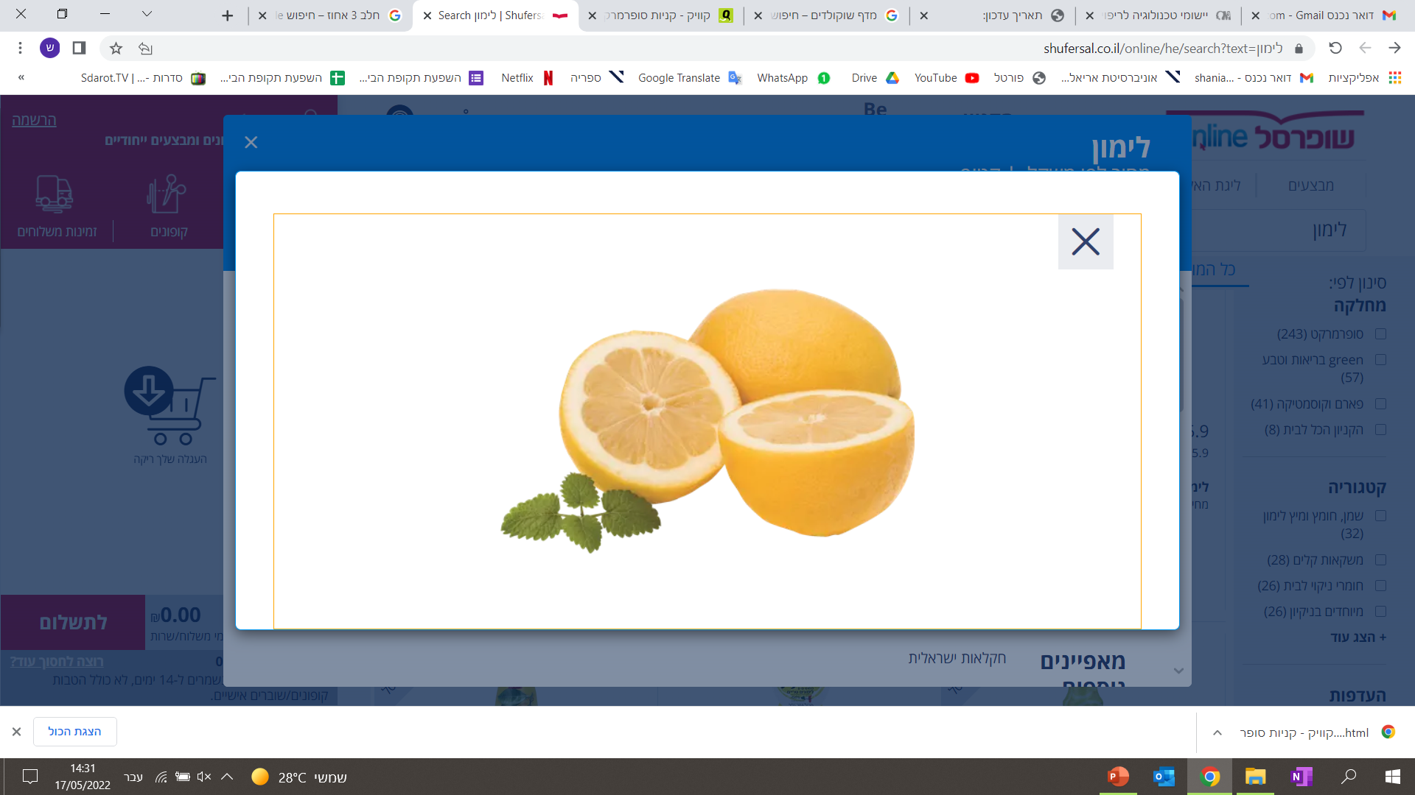
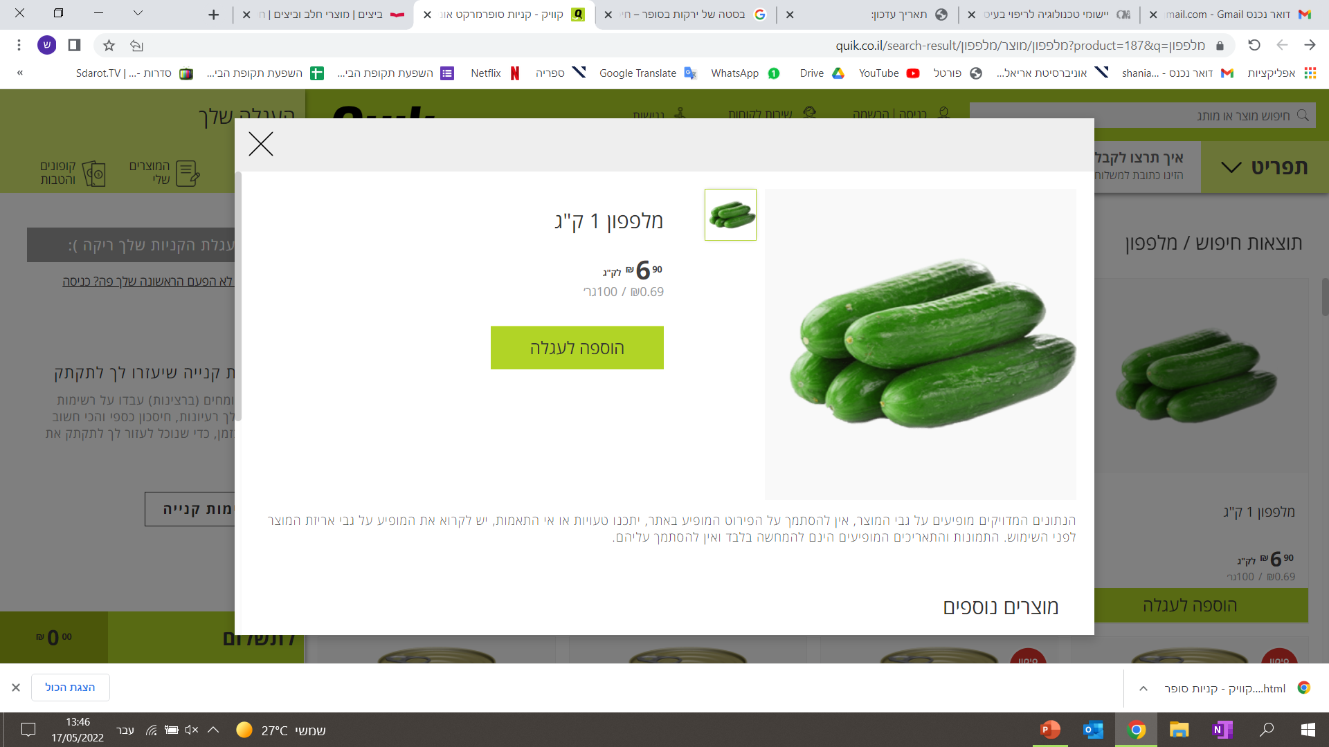
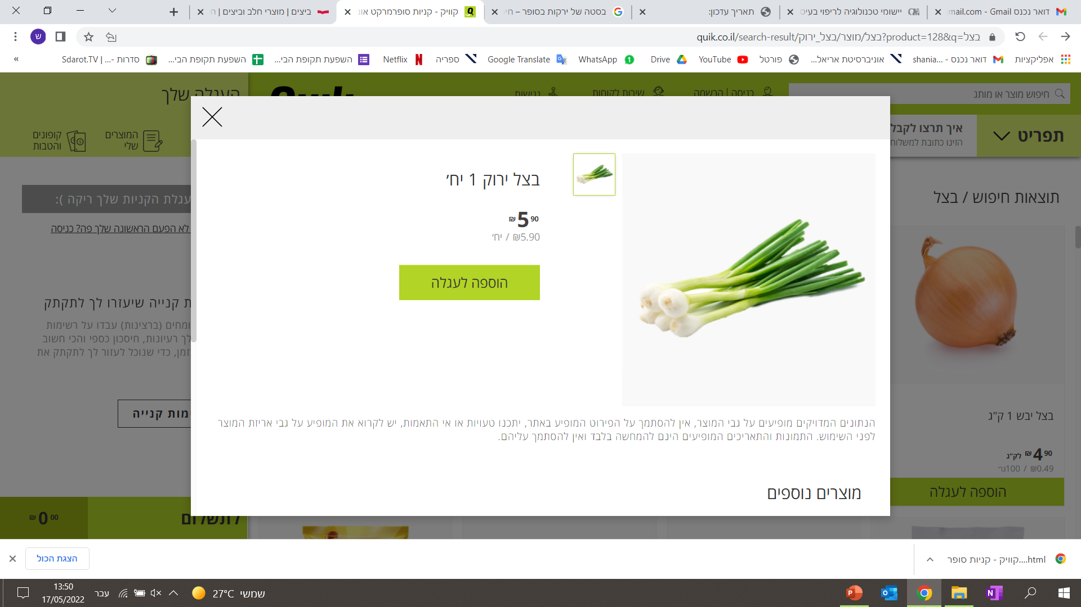

Slide 87
זה לא הפריט הנכון.
שים לב לסוג וכמות הירקות הנמצאים לפניך
חזרה למחלקה

Slide 88
כל הכבוד!
בחרת בפריט הנכון!
5 מלפפונים נוספו לעגלת הקניות שלך
חזרה לסופר

Slide 89



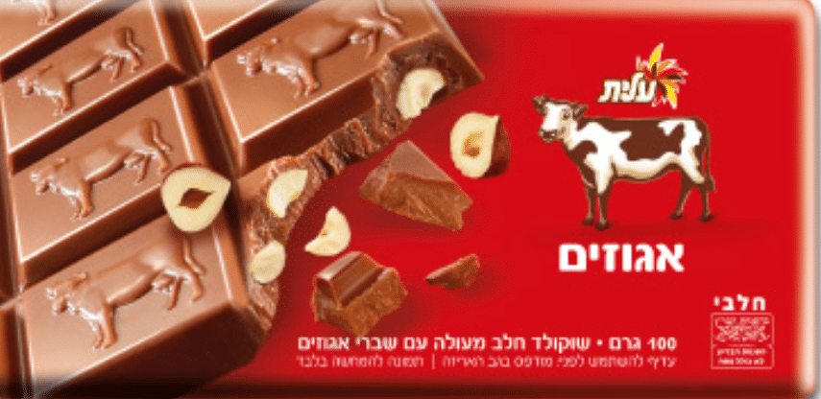

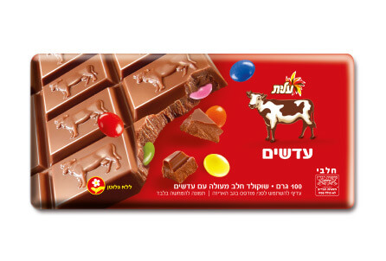
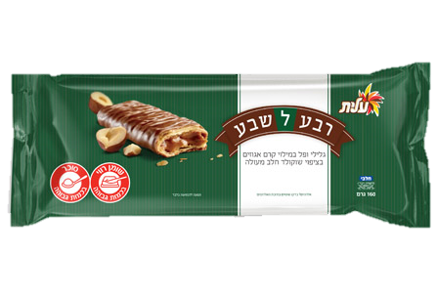


Slide 90
זה לא הפריט הנכון.
חשוב/י שוב מהו המוצר שעליך לקנות
חזרה למחלקה

Slide 91
כל הכבוד!
בחרת בפריט הנכון!
חפיסת שוקולד עדשים נוספה לעגלת הקניות שלך
חזרה לסופר

Slide 92

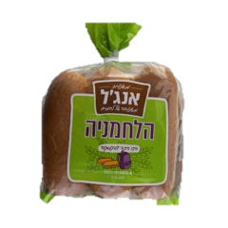
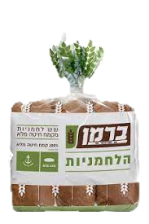
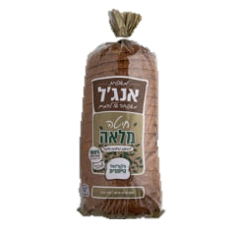
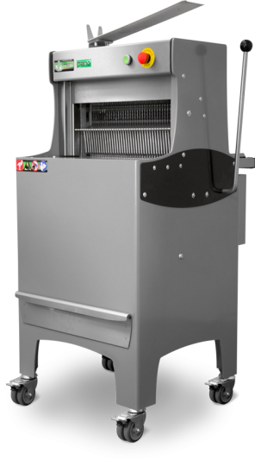
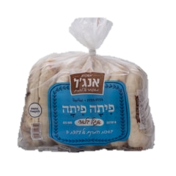
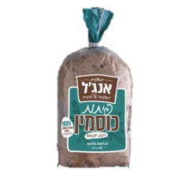
מכונת פריסת לחם

Slide 93
דומה אבל לא מדוייק. שימ/י לב לפרטי המוצר שעליך לקנות.
מכונת פריסת לחם
חזרה למחלקה

Slide 94
בחר תחילה בסוג הלחם הרצוי
מכונת פריסת לחם
חזרה למחלקה

Slide 95
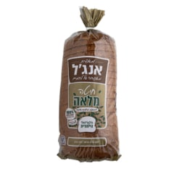
בחרת בפריט הנכון!
שים לב!
הלחם לא פרוס
מה עליך לעשות?
מכונת פריסת לחם
חזרה למחלקה

Slide 96
מכונת פריסת לחם

Slide 97
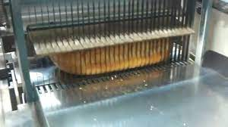

Slide 98
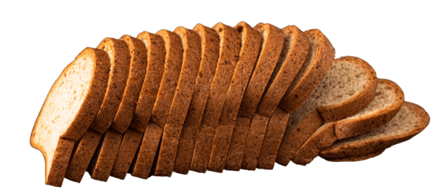
מעולה!
פרסת את הלחם
הלחם נוסף לעגלת הקניות שלך
חזרה לסופר
מכונת פריסת לחם

Slide 99

תיווך במהלך המשימה
אפשר לעזור?
האם נעזרת באסטרטגיות על מנת לזכור את הפריטים שעליך לקנות?
- אם כן, חשוב/י מדוע אסטרטגיה זו לא עזרה, מדוע לא היתה יעילה. חזור/י לתחילת המשימה ובחר/י אסטרטגיה נוספת שתעזור לביצוע המשימה, בעזרת השאלות המכווינות (למשל, כתיבת רשימת הקניות, סדר הפעולות וכו') .
- אם לא, חזור/י לתחילת המשימה והיעזר/י בשאלות המכווינות לבחירת אסטרטגיה.
חזרה לתחילת המשימה

Slide 100

השלמת את הקנייה !
תודה שקנית אצלנו בסופר
המשך לעמוד הבא

Slide 101
קניות בסופר- סיכום אסטרטגיות אפשריות
מה עזר לך לזכור את כל הפריטים שעליך לקנות?
האם עברת בין המחלקות לפי סדר מסויים?
האם נכנסת לאותה מחלקה כמה פעמים? מדוע?
אילו היית צריך לבצע משימה זו שוב, מה היית משנה בדרך הביצוע שלך?
המשך לעמוד הבא

Slide 102
סיכום אסטרטגיות אפשריות
כתיבת רשימת הקניות.
סדר הפעולות.
חשיבה על רצף השלבים.
במידה ומשהו משתבש להסתכל מסביב ולראות אם יש משהו שיכול לעזור.
לפני ביצוע שלב במשימה לעצור ולוודא מה עלי לעשות.
חזרה למפת המשימות

Slide 103

סיום לומדה
סיימת את יום הסידורים!
בכל משימה פיתחת ולמדת אסטרטגיות אפשריות ללומדה ולחיי היום יום. אנו מקוות שתיישם אותם במהלך המשימות היום יומיות שלך.
תודה שהשתתפת בלומדה זו.

Slide 104
האם אתה בטוח שהכנסת את כל המצרכים?
מים חמים
כפית קפה
כפית סוכר
חלב
לא, חזור/חזרי למטבח
כן, הכנסתי
סיימתי להכין קפה

